Slide 1
Διδακτική της Πληροφορικής και των ΤΠΕ Μάθημα επιλογής ΣΤ’ εξάμηνο, Τμήμα Επιστημών της Εκπαίδευσης και της Αγωγής στην Προσχολική Ηλικία, Πανεπιστήμιο Πατρών
Εργαστήριο 2 : Scratch (Μέρος 2ο)
Δημήτριος Νικολός
ΤΕΕΑΠΗ

Slide 2
Άδειες Χρήσης
Το παρόν εκπαιδευτικό υλικό υπόκειται σε άδειες χρήσης Creative Commons.
Για εκπαιδευτικό υλικό, όπως εικόνες, που υπόκειται σε άλλου τύπου άδειας χρήσης, η άδεια χρήσης αναφέρεται ρητώς.

Slide 3
Χρηματοδότηση
Το παρόν εκπαιδευτικό υλικό έχει αναπτυχθεί στα πλαίσια του εκπαιδευτικού έργου του διδάσκοντα.
Το έργο «Ανοικτά Ακαδημαϊκά Μαθήματα στο Πανεπιστήμιο Πατρών» έχει χρηματοδοτήσει μόνο τη αναδιαμόρφωση του εκπαιδευτικού υλικού.
Το έργο υλοποιείται στο πλαίσιο του Επιχειρησιακού Προγράμματος «Εκπαίδευση και Δια Βίου Μάθηση» και συγχρηματοδοτείται από την Ευρωπαϊκή Ένωση (Ευρωπαϊκό Κοινωνικό Ταμείο) και από εθνικούς πόρους.

Slide 4
Σκοπός
Εξοικείωση με «Ενδυμασίες και Υπόβαθρα»
Βασικές Λειτουργίες – Πρώτα Βήματα
Animation – Μηνύματα - Διάλογος

Slide 5
Ενδυμασίες και υπόβαθρα
Notes:
Δεν μας φτάνουν τα αντικείμενα που υπάρχουν ήδη στο περιβάλλον θα χρειαστεί να εισάγουμε δικούς μας.

Slide 6
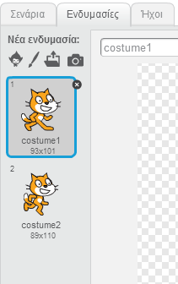
Τι είναι ενδυμασία/υπόβαθρο;
Χαρακτηριστικά;
Περιορισμοί;
Notes:
Οι περιορισμοί είναι ότι δεν μπορούν να είναι μεγαλύτεροι από το μέγεθος της σκηνής.
Έχουν διαφάνεια.
Υπάρχει και το κέντρο της μορφής με βάση το οποίο υπολογίζεται η θέση του.

Slide 7
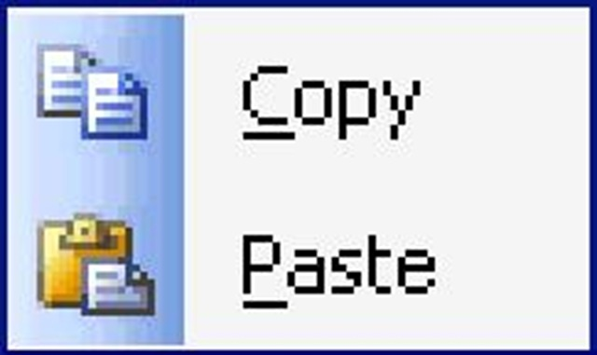
Δεν γίνεται επικόλληση

Slide 8
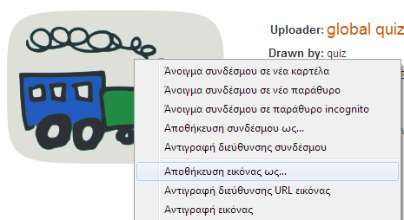
Αποθήκευση
Notes:
Για να εισάγετε κάποια εικόνα από το διαδίκτυο θα πρέπει να την αποθηκεύσετε πρώτα στον υπολογιστή σας.

Slide 9
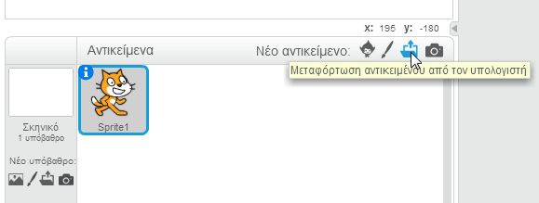
Σαν νέα φιγούρα
Notes:
Μετά μπορείτε να την βάλετε σα νέο αντικείμενο

Slide 10
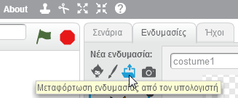
Σαν νέα ενδυμασία
Notes:
Ή σαν ενδυμασία σε υπάρχον αντικείμενο

Slide 11
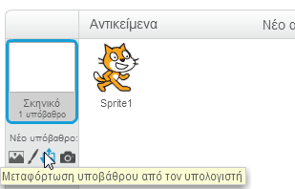
Σαν υπόβαθρο
Notes:
Τέλος μπορεί να εισαχθεί σαν υπόβαθρο

Slide 12
Εικόνες
www.openclipart.org
Flickr (advanced search)
www.phillipmartin.info
http://www.clker.com/

Slide 13
Animation
Η γάτα που περπατάει…
https://scratch.mit.edu/projects/10045024
Φενακιστοσκόπιο…
https://scratch.mit.edu/projects/1613223

Slide 14
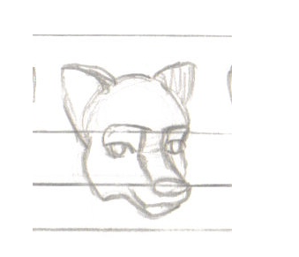
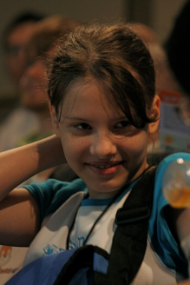
Rotating Wolf Head
https://scratch.mit.edu/projects/466834/
Notes:
Το έργο φτιάχτηκε από μαθήτρια δημοτικού (https://scratch.mit.edu/users/MyRedNeptune).

Slide 15
H βασική αρχή
Δοκιμάστε να δημιουργήσετε το δικό σας animation

Slide 16
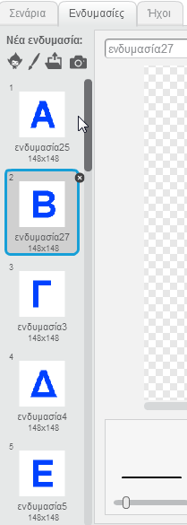
Γράμματα
Τα γράμματα μπορεί να είναι ενδυμασίες…
http://scratch.mit.edu/projects/3092169/

Slide 17
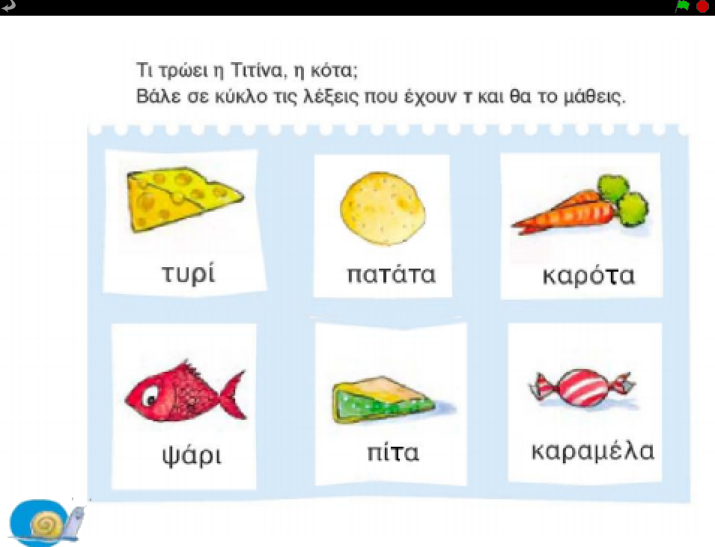
Ένα απλό παιχνίδι
http://scratch.mit.edu/projects/19187488/

Slide 18
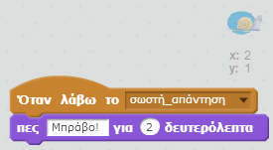
Μηνύματα

Slide 19
Μηνύματα
Notes:
Με τα μηνύματα μπορούμε να κάνουμε ένα άλλο αντικείμενο να εκτελέσει μια εντολή.

Slide 20
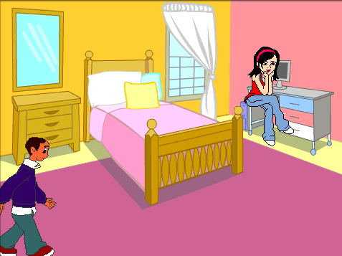
Απλός διάλογος
Στον απλό διάλογο θα πρέπει να περιγράφεται η εξής στιχομυθία:
Boy:[Πλησιάζει προς την κοπέλα]Πάμε μια βόλτα;
Girl: Πάμε... [Σηκώνεται]
[Αλλάζει το σκηνικό και βρίσκονται έξω]
Girl: Ήταν πολύ ωραία η ιδέα σου.

Slide 21
Εργασία για το σπίτι
http://digitalschool.minedu.gov.gr/modules/ebook/show.php/DSDIM-A102/150/1073,3930/unit=1274
Αφού υλοποιήσετε την εργασία την κάνετε κοινή χρήση και υποβολή στο Moodle
Notes:
Φυσικά ο χρήστης δεν θα μπορεί να κυκλώσει τον αριθμό αλλά απλά να τον επιλέξει.
Ένα άλλο αντικείμενο από τη βιβλιοθήκη της Scratch μπορεί να τον επιβραβεύει για τις προσπάθειές του.

Slide 22
Σημειωματα

Slide 23
Σημείωμα Ιστορικού Εκδόσεων Έργου
Το παρόν έργο αποτελεί την έκδοση 1.0.
Έχουν προηγηθεί οι κάτωθι εκδόσεις:
-

Slide 24
Σημείωμα Αναφοράς
Copyright Πανεπιστήμιο Πατρών, Βασίλειος Κόμης. «Διδακτική της Πληροφορικής και των Τεχνολογιών της Πληροφορίας και των Επικοινωνιών: Scratch (Μέρος 2ο)». Έκδοση: 1.0. Πάτρα, 2015.
Διαθέσιμο από τη δικτυακή διεύθυνση:
https://eclass.upatras.gr/courses/PN1477/

Slide 25
Σημείωμα Αδειοδότησης
Σημείωμα Αδειοδότησης Το παρόν υλικό διατίθεται με τους όρους της άδειας χρήσης Creative Commons Αναφορά, Μη Εμπορική Χρήση Παρόμοια Διανομή 4.0 [1] ή μεταγενέστερη, Διεθνής Έκδοση. Εξαιρούνται τα αυτοτελή έργα τρίτων π.χ. φωτογραφίες, διαγράμματα κ.λ.π., τα οποία εμπεριέχονται σε αυτό και τα οποία αναφέρονται μαζί με τους όρους χρήσης τους στο «Σημείωμα Χρήσης Έργων Τρίτων».
[1] http://creativecommons.org/licenses/by-nc-sa/4.0/
Ως Μη Εμπορική ορίζεται η χρήση:
• που δεν περιλαμβάνει άμεσο ή έμμεσο οικονομικό όφελος από την χρήση του έργου, για το διανομέα του έργου και αδειοδόχο
• που δεν περιλαμβάνει οικονομική συναλλαγή ως προϋπόθεση για τη χρήση ή πρόσβαση στο έργο
• που δεν προσπορίζει στο διανομέα του έργου και αδειοδόχο έμμεσο οικονομικό όφελος (π.χ. διαφημίσεις) από την προβολή του έργου σε διαδικτυακό τόπο
Ο δικαιούχος μπορεί να παρέχει στον αδειοδόχο ξεχωριστή άδεια να χρησιμοποιεί το έργο για εμπορική χρήση, εφόσον αυτό του ζητηθεί.

Slide 26
Διατήρηση Σημειωμάτων
Οποιαδήποτε αναπαραγωγή ή διασκευή του υλικού θα πρέπει να συμπεριλαμβάνει:
το Σημείωμα Αναφοράς
το Σημείωμα Αδειοδότησης
τη δήλωση Διατήρησης Σημειωμάτων
το Σημείωμα Χρήσης Έργων Τρίτων (εφόσον υπάρχει)
μαζί με τους συνοδευόμενους υπερσυνδέσμους.

Slide 27
Σημείωμα Χρήσης Έργων Τρίτων
Το Έργο αυτό κάνει χρήση των ακόλουθων έργων:
Εικόνες/Σχήματα/Διαγράμματα/Φωτογραφίες
Οποιασδήποτε μορφής υλικό περιλαμβάνεται στο ανωτέρω έργο και δεν αναφέρεται σε ξεχωριστή πηγή αναφοράς, τότε αποτελεί πνευματική ιδιοκτησία του διδάσκοντα Καθηγητή, Βασίλη Κόμη.

Slide 28
Τέλος 2^{ου} Εργαστηρίου

